Slide 1
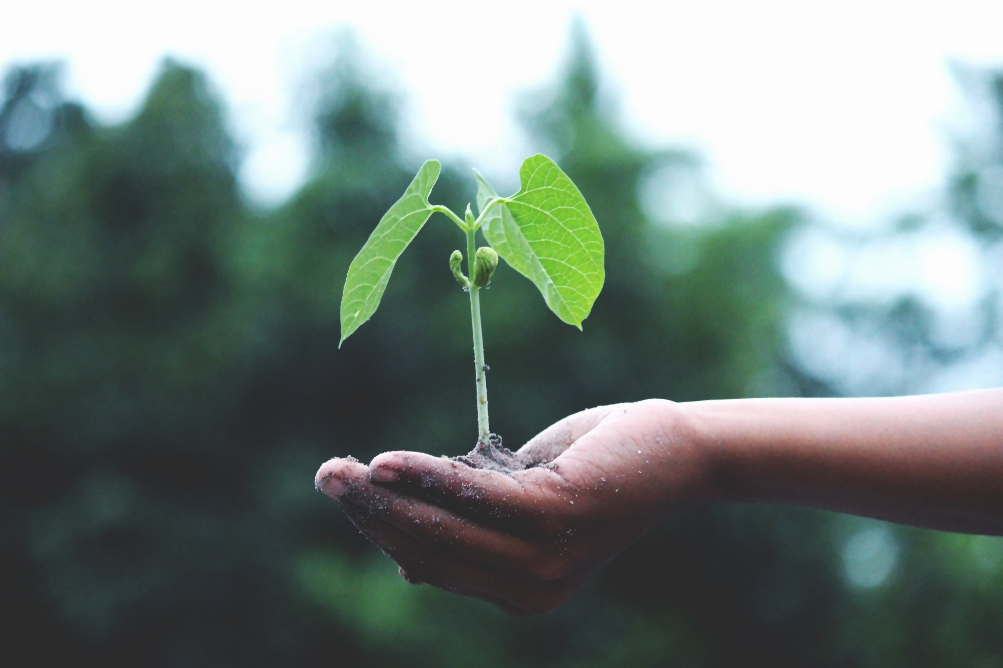
BY YUSHEN
某某实验小学
二年级下册 1.4
邓小平爷爷植树
语文精品课件 二年级下册 1.4
授课老师：某某
授课时间：20XX
20XX.XX.XX

Slide 2
01 课前导读
植树造林可以净化空气，美化环境，今天我们一起去看看邓爷爷是怎样植树的吧！

Slide 3
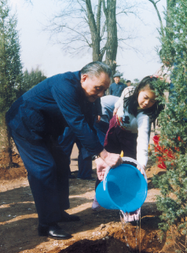
01 课前导读
邓小平
他是中华人民共和国的主要领导人之一。他还是全民义务植树运动的带头人，很多个植树节，他都身体力行，坚持参加植树。

Slide 4
01 课前导读
“植树节”是一些国家为激发人们爱林、造林的感情，促进国土绿化，保护人类赖以生存的生态环境，通过立法确定的节日。孙中山先生一生十分重视植树造林。1893年，他就提出：“中国欲强，必须急兴农学，讲究树艺。1925年3月12日，孙中山先生逝世。1928年，为纪念孙中山逝世三周年，举行了植树仪式。以后将3月12日定为植树节。这个节日有纪念孙中山先生的意义。

Slide 5
01 课前导读
（1）不认识的字可以看拼音，或者请教老师和同学。
（2）读准每一个字的字音，圈出生字词；
（3）读通每个句子，读不通顺的多读几遍；
（4）给每个自然段写上序号。

Slide 6
02 字词揭秘
我会认
邓 坛 龄 格
握 致 勃 挖 选
茁 移 挥 填 扶
dènɡ
tán
línɡ
ɡé
wò
zhì
bó
wā
xuǎn
zhuó
yí
huī
tián
fú

Slide 7
02 字词揭秘
我会认
邓小平 天坛 年龄 格外
手握 兴致勃勃 挖着 不肯
挑选 茁壮 移入 填了 扶正
dèng
tán
nián
gé
wò
bó
wā
kěn
xuǎn
zhuó
yí
tián
fú

Slide 8
02 字词揭秘
【万里无云】：形容天气晴朗。
造句：今天心情真好，如同今天的天气，万里无云。
【格外】：表示超出寻常。
造句：小强的新旅游鞋格外的引人注目。
【引人注目】：吸引人们的注意。
造句：展台上,那玲珑剔透的象牙球格外引人注目。
【兴致勃勃】：形容兴趣很浓厚，情绪很高的样子。
造句：课余时间，同学们兴致勃勃地参加科技小组的活动。

Slide 9
02 字词揭秘
邓
植
格
引
注
满
休
息

Slide 10
02 字词揭秘
dèng
结构：
部首：
组词：
造句：
书写指导：
邓
左右
阝
邓氏 邓州
邓先生是一位爱国华侨。
左右比例匀称，左侧“又”偏上，
右侧最后一画细长。

Slide 11
02 字词揭秘
zhí
植
结构：
部首：
组词：
造句：
书写指导：
左右
木
植树 种植
秋天是植物种子成熟的季节。
左窄右宽，第四笔是点，右部笔画紧凑。

Slide 12
02 字词揭秘
gé
结构：
部首：
组词：
造句：
书写指导：
格
左右
木
方格 格外
他今天穿了一件有方格花色的衬衫。
左窄右宽，左上部横撇、捺伸展盖下。

Slide 13
02 字词揭秘
yǐn
引
左右
弓
引路 吸引
武侠小说把他深深的吸引住了。
左侧笔画紧凑，右部竖为垂露竖。
结构：
部首：
组词：
造句：
书写指导：

Slide 14
02 字词揭秘
zhù
注
左右
氵
注意 注射
我们要遵守交通规则，注意交通安全。
左窄右宽，“氵”呈弧形分布。
结构：
部首：
组词：
造句：
书写指导：

Slide 15
02 字词揭秘
mǎn
结构：
部首：
组词：
造句：
书写指导：
满
左右
氵
满意 充满
爸爸满意地笑了笑。
左窄右宽，“氵”呈弧形分布，
右部笔画紧凑。

Slide 16
02 字词揭秘
xiū
结构：
部首：
组词：
造句：
书写指导：
休
左右
亻
休息 休止
劳动结束时，同学们坐在树下休息。
左窄右宽，最后一步捺画舒展。

Slide 17
02 字词揭秘
xī
结构：
部首：
组词：
造句：
书写指导：
息
上下
心
休息 息怒
老师经常牺牲休息时间到同学家走访。
上半部分上下宽窄保持一致，
“心”要托起上半部分。

Slide 18
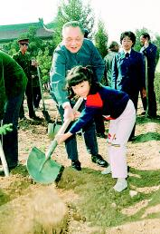
03 课堂精讲
第一部分(第1自然段)难忘的日子。写1987年4月5号是个令人难忘的日子。
第二部分(第2－4自然段)邓爷爷植树。写邓小平爷爷栽下一棵。
第三部分(第5自然段)美丽地风景。写邓爷爷栽的树茁壮成长，成了天坛公园的一处美丽的风景。
再读课文，想一想课文写了什么？
这篇课文讲述1987年4月5日，邓小平爷爷在北京天坛公园种下一棵柏树的过程。

Slide 19
03 课堂精讲
1987年4月5日，是个令人难忘的日子。
从“难忘”可以体会出什么？
“难忘”说明1987年4月5日具有特殊的意义，在作者心中非常重要。
碧空如洗：蓝色的天空明净得像洗过一样。
这一天，碧空如洗，万里无云。
· · · ·
· · · ·
万里无云：湛湛蓝天，没有一丝云彩。
这句是环境描写，写出了当时天气很好，烘托当时热烈的气氛和人们愉快、激动的心情。

Slide 20
03 课堂精讲
在北京天坛公园植树的人群里，83岁高龄的邓小平爷爷格外引人注目。
“83岁高龄”说明了什么？
“83岁高龄”说明邓爷爷已经年龄很大了，这么大的年龄还要带头植树，表现了他对植树造林的重视，一心为国家着想。

Slide 21
03 课堂精讲
可以看出邓爷爷热心祖国的绿化事业，积极为绿化祖国做贡献。
只见他手握铁锹，兴致勃勃地挖着树坑，额头已经满是汗珠，仍不肯休息。
动作、神态
从“手握、挖”等动作中可以看出邓爷爷认真、执着的态度。

Slide 22
03 课堂精讲
一个树坑挖好了，邓爷爷精心地挑选了一棵茁壮的柏树苗，小心地移入树坑，又挥锹填了几锹土。他站到几步之外仔细看看，觉得不很直，连声说：“不行，不行！”他又走上前把树苗扶正。
“精心挑选、小心移入、仔细看看、不行”等词语，说明了邓爷爷栽树时态度严肃认真、一丝不苟。给人们树立了好的榜样。

Slide 23
03 课堂精讲
借助课文插图，你能用自己的话说一说邓爷爷当时植树的情景吗？
他先（ ）好树坑，然后（ ）了一棵茁壮的小树苗，小心地（ ）树坑，然后（ ）锹（ ）上了土。栽好了树，他退后几步仔细（ ），觉得树不很直，又走上前把树苗（ ）了。看到栽好的小树，他满意地笑了。
挖
挑选
移入
挥
填
查看
扶正

Slide 24
03 课堂精讲
邓爷爷栽的小树是什么样子的？邓爷爷栽的小树是什么样子的？
一棵绿油油的小柏树栽好了，就像战士一样笔直地站在那里。
比喻句
从中看出邓爷爷做事认真，给人们做出了表率。
今天，邓小平爷爷亲手栽种的柏树已经长大了，成了天坛公园一处美丽的风景。
你从“亲手栽种”一词中感受到了什么？
“亲手栽种”强调了邓爷爷为我们做出了好榜样，这也是这棵柏树能成为天坛公园美丽风景的主要原因。

Slide 25
03 课堂精讲
课文主旨
课文记叙了1987年4月5日，邓小平爷爷在北京天坛公园种下一棵柏树的过程，表现了邓小平爷爷做事严谨认真的态度以及对植树的重视。
植树造林的好处
天然蓄水库：植树造林可以控制水土流失，防风固沙，从而大大改善生态环境，减轻洪涝灾害带来的损失。

Slide 26
04 课堂小结
抵挡风沙：植树造林能防风固沙。风一旦遇上防护林，速度要减弱70%至80%。如果相隔一定的距离，并行排列许多林带，再种上草，这样风能刮起的沙砾也就减少了。
天然除尘器：树叶上长着许多细小的茸毛和黏液，一公顷草坪每年可吸收烟尘30吨以上。因此，人们把绿色植物称为“天然除尘器”。
氧气制造厂：树叶在阳光下能吸收二氧化碳，并制造人体所需的氧气。据测定,一公顷阔叶林每天约吸收一吨二氧化碳,释放氧气700公斤。因此，人们把绿色植物称为“氧气制造厂”。

Slide 27
04 课堂小结
同学们，邓小平爷爷用改革开放的政策，带领中国人民走上了富裕的道路。邓小平爷爷说过“植树造林，绿化祖国要一代一代永远传下去”，他的话令人难忘。81岁高龄的他，亲手栽下柏树，用实际行动告诉我们要热爱祖国、绿化祖国。同学们，现在正是万物复苏、植树造林的大好时节，赶快行动起来，和爸爸妈妈一起去植树吧！

Slide 28
04 课堂小结
时间：1987年4月5日，难忘
邓小平爷爷植树
手握铁锹
不知疲倦一丝不苟
重视绿化以身作则
挖着树坑
种树经过
挑选树苗
移入坑中
挥锹填土
扶正树苗

Slide 29
05 课堂练习
一、看拼音写词语。
星期天，同学们放弃了xiū xi（ ）兴致勃勃地来到山坡上，zhí shù（ ），一位xìnɡ dènɡ（ ）的同学树栽得最多也最好，挺立在山坡的shù miáo（ ），是那样yǐn rén zhù mù（ ）。
休息
植树
姓邓
树苗
引人注目

Slide 30
05 课堂练习
二、在括号中填上合适的词语（不重复）。
（ ）的日子 （ ）的树苗 （ ）的笑容
（ ）地看看 （ ）地移入 （ ）地挖着
（ ）铁锹 （ ）树坑 （ ）树苗
难忘
碧绿
满意
仔细
小心
兴致勃勃
挥
挖
植

Slide 31
BY YUSHEN
某某实验小学
二年级下册 1.4
谢谢各位观看！
语文精品课件 二年级下册 1.4
授课老师：某某
授课时间：20XX
20XX.XX.XX

